Slide 1



Rencontre DEVELOPMENT ENGAGEMENT LAB
- FRANCE
Jeudi 19 Novembre 2020 – 10h30 - midi
Présentation des dernières études #DEL Focus 2030
Notes:
Slide 3 – We don’t need a ‘Action Coalition objective’ slide but we need a slide on our objectives for the Coalition we are building in France with this multi-stakeholders.
Slide 4 – agenda, to be slide 2
Slide 5 – we need to showcase what we are doing first. Could we use the work on the brochure (Brunswick / Lila work?) or could you use the presentation on the foundation that you have on Teams in your folder?
Slide 6 – TBC I don’t know if we will be able to present it on Sept 10th. I would then replace this by ‘our ambition / objective for the GEF’ and we could have a next meeting with the coalition in Oct to present the strategy.
Slide 7 – at the end and need some updates that I can do. We also need, instead of the role in the foundation, to have the different roles in the coalition e.g Lila, focal point for Sparknews. Mathilde, for Bayard, and Fabrice for the CSOs coalition. Referring all three to Bea (for Southern Europe director) and Erin (Gender Equality Policy).
Slide 8 – better design, thanks!
Slide 10 – 11: the content will be in slide 8 and 9
Slide 12 – if the foundation, will move before slide 7. Also could you explain me the difference with ‘our objective’ for the coalition (slide 3)?
Slide 13 – great ideas but we have already the deliverables. What we need for that meeting is to have a actions tracker, timeline, regular meetings (internal timeline) and then have slide 14, the external timeline with all external events (we should liaise with Focus 2030 and Philippine and you could both work on this).

Slide 2
AGENDA
1) - Tendances et évolution des opinions sur les grandes questions de solidarité internationale - Paolo Morini (en anglais) - 15 minutes
2) - Évolution du niveau d’engagement en faveur de la solidarité internationale des Français·es, avant et pendant la crise sanitaire en cours - David Hudson (en anglais) - 15 minutes
3) - La pandémie de Covid-19 et la réponse mondiale la crise sanitaire vue par les Français - Arnaud Gaillard (en français) - 15 minutes
4) - Retour d’expériences au sujet d'une campagne sur l’écart salarial entre les femmes et les hommes - Caroline Prak (en français) - Les Glorieuses -20 minutes
5) - Identification des thématiques que vous aimeriez questionner, en fonction de vos campagnes et des prochains enjeux, à travers les 30 questions de la prochaine vague d’enquête - Fabrice Ferrier - 15 minutes

Slide 3


La pandémie de Covid-19
L’occasion d’une
prise de conscience de nos interdépendances ?

Slide 4




Enquête en ligne réalisée par l’institut YouGov entre le 21 septembre
et le 12 octobre 2020 – Soit après les vacances qui ont suivi le 1er confinement et avant le 2nd reconfinement.
Echantillon de 6001 personnes représentatives de la population française
Marge d’erreur retenue : -/+ 2%
Sondages YouGov réalisés en ligne selon la méthode des quotas. Résultats analysés par le University College London. Données pondérées - Marge d’erreur : ± 2%. Plus d'informations sur la méthodologie sur Focus2030.org et sur le Development Engagement Lab

Slide 5
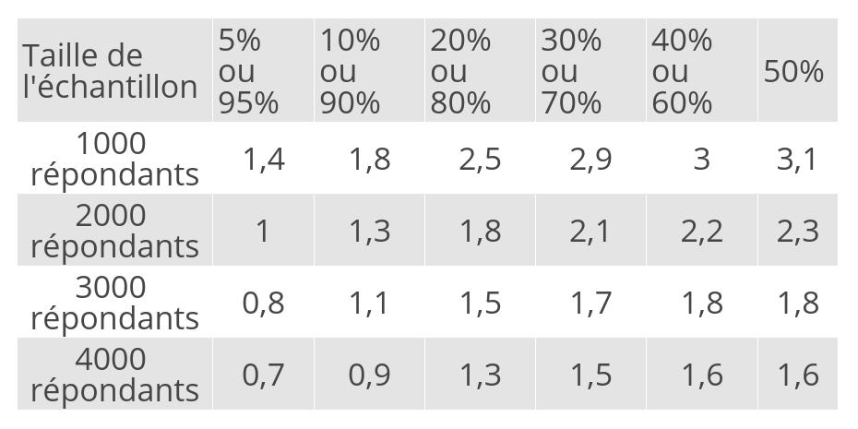

Marge d’erreur
La marge d’erreur permet de déterminer la confiance qui peut être attribuée à une valeur, en fonction de la taille de l’échantillon. Si d’habitude le calcul de l’intervalle de confiance concerne les sondages réalisés avec la méthode aléatoire, il est communément admis que ce calcul reste pertinent pour les sondages réalisés avec la méthode des quotas supposés représenter une population nationale.
Plus d'informations sur la méthodologie sur Focus2030.org - Source : www.devcommslab.org
Pour mieux comprendre : pour un échantillon de 1 000 répondants, si le pourcentage mesuré est de 10%, la marge d’erreur est égale à 1,8. Il y a donc 95% de chance que le pourcentage réel soit compris entre 8,2% et 11,8% (plus ou moins 1,8 points).

Slide 6
Dimensions contextuelles
Les résultats de ce sondage à propos de la pandémie de Covid-19 ne peuvent s’interpréter sans prendre en considération trois facteurs susceptibles de nourrir les opinions et les perceptions des répondants à propos d’un événement mondial sans aucun précédent connu des générations actuelles :
Un facteur temporel lié au vécu de l’instant présent de la pandémie au moment où les réponses sont collectées : en l’occurrence après un long et inédit confinement, un été sous une relative tension et l’appréhension d’une nouvelle vague à venir.
Un facteur temporel lié à la sensation de durée depuis que la pandémie s’est installée dans les paysages nationaux et internationaux, envahissant les sphères publiques et privées : depuis les 8 moins précédents les réponses obtenues dans ce sondage, la pandémie ne cesse d’occuper un espace majeur dans les vies, les préoccupations et les discussions de chacun.
Un facteur dynamique lié à l’irruption soudaine d’un contexte mondial inédit au développement exponentiel en nombre et en espace, déterminant une césure historique dont on ne peut imaginer s’échapper que par l’espoir d’une offre vaccinale.

Slide 7
La Covid-19 en quelques dates
Apparition et progression d’une épidémie devenue pandémie
Le SARS-CoV-2 apparait fin 2019 en Chine continentale (province de Hubei)
22 janvier : mise en quarantaine de 3 villes dans la province de Hubei en Chine.
24 janvier 2020 : apparition des premiers cas en France.
14 février 2020 : premier décès attribué à la Covid-19 en France (un homme d’origine chinoise de 80 ans ayant récemment séjourné à Wuhan).
25 février 2020 : décès d’un enseignant (à Crépy en Valois).
29 février 2020 : 100 personnes sont atteintes – 2 décès.
2 mars : 191 personnes atteintes.
6 mars : identification d’un foyer encore chiffré à 81 cas à Mulhouse suite à un rassemblement évangélique de 2500 personnes quelques semaines avant.
9 mars : les rassemblements de plus de 1000 personnes sont interdits.
11 mars : création du conseil scientifique auprès du gouvernement.
12 mars : l’OMS reconnaît qu’il s’agit d’une pandémie.
Notes:
Source : https://www.un.org/french/womenwatch/followup/beijing5/session/fond.html

Slide 8
La Covid-19 en quelques dates
Naissance et progression d’une épidémie devenue pandémie
14 mars : 4500 cas identifiés en France – 91 décès – fermeture de tous les lieux publics « non-indispensables ».
16 mars : allocution d’Emmanuel Macron – décision du confinement. – La situation devient incontrôlable dans le nord de l’Italie.
17 mars : début d’un confinement généralisé en France régulièrement prolongé pendant 7 semaines.
27 mars : la barre des 3000 morts en hôpital est dépassée.
2 avril : la barre des 4500 morts en hôpital est dépassée – Plus de 600 nouveaux décès par jour – La situation devient incontrôlable en Espagne.
11 mai : levée partielle du confinement.
2 juin : déconfinement total.
Été déconfiné – reprise des voyages internationaux intra-Européens.
Mi-août : reprise notable de l’épidémie – le masque devient obligatoire dans certaines grandes agglomérations.
14 octobre 2020 : annonce d’un couvre-feu sanitaire dans certaines régions de France - 32% des lits en réanimation sont à nouveau occupés par des patients Covid.
28 octobre 2020 : Emmanuel Macron annonce un nouveau confinement à partir du 30 octobre.
9 novembre 2020 : Pfizer annonce la découverte (d’un vaccin en phase 3) efficace à 94%.
17 novembre Moderna annonce la découverte d’un vaccin à son tour
Notes:
Source : https://www.un.org/french/womenwatch/followup/beijing5/session/fond.html

Slide 9
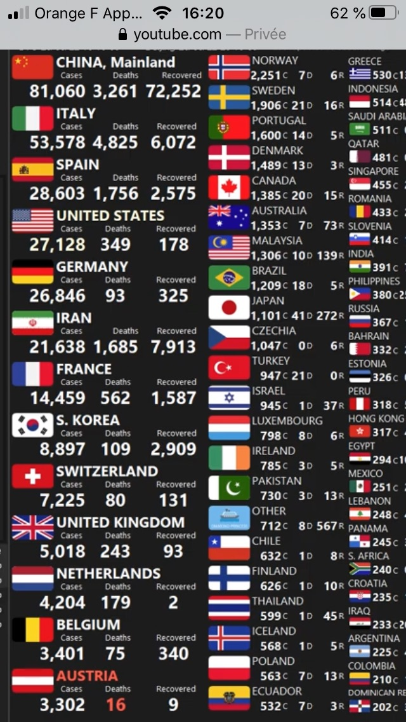
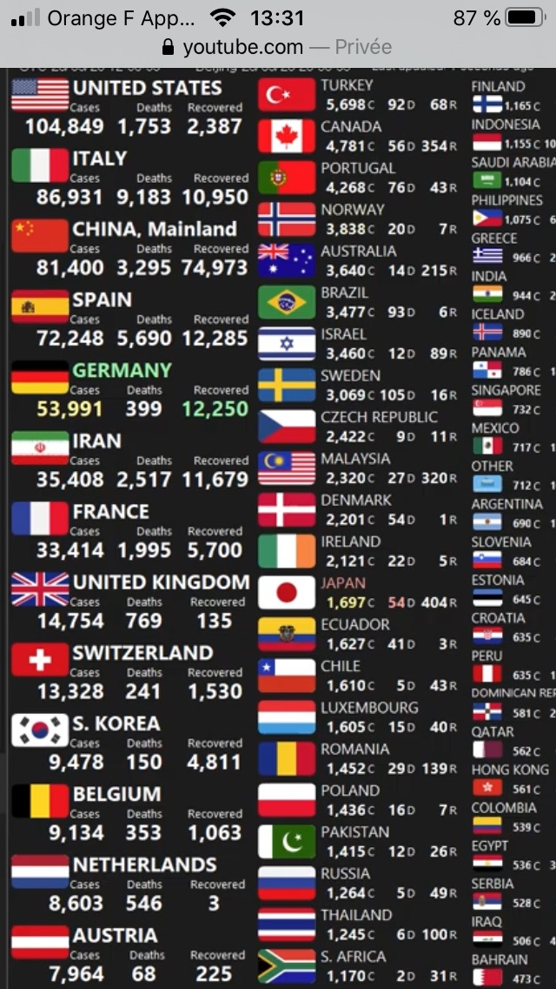
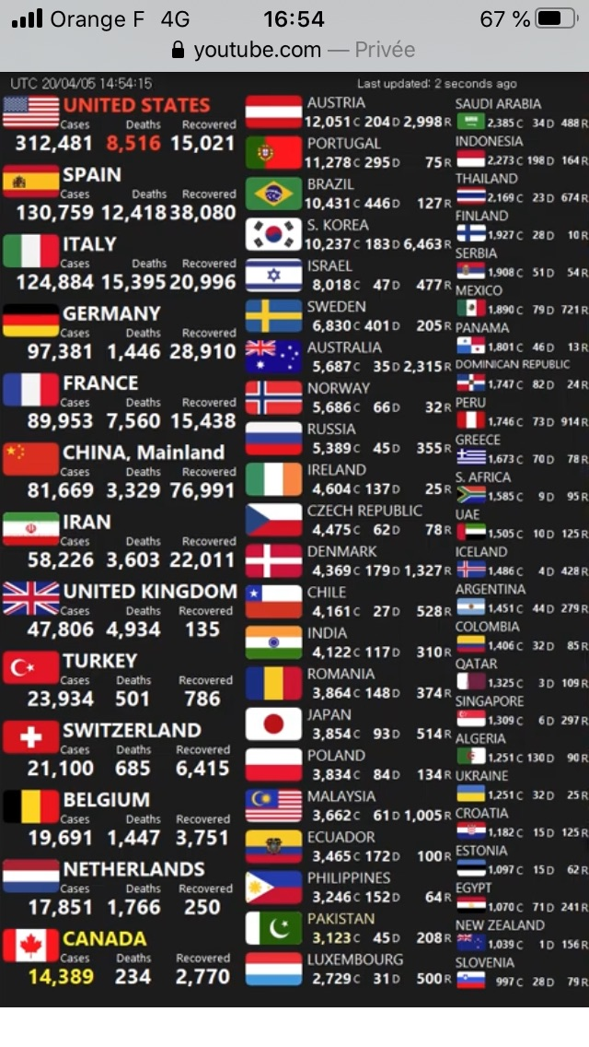
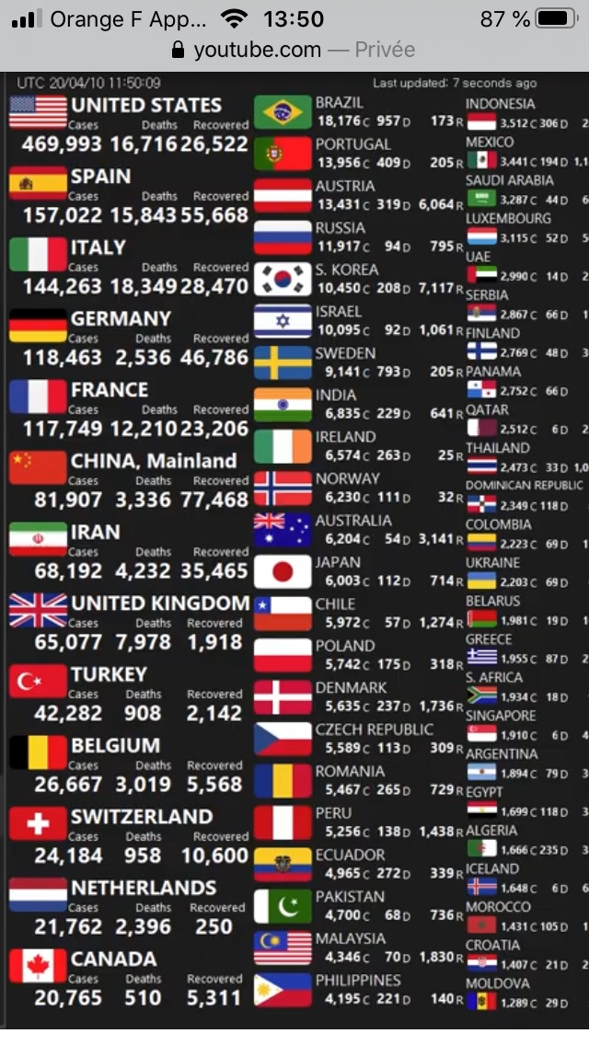
22 mars
28 mars
5 avril
10 avril

Slide 10
enseignements clés
La pandémie de Covid-19 est perçue comme la mondialisation des enjeux sanitaires : les Français reconnaissent l’aspect « pandémique » de l’épidémie. C’est à dire la prise de conscience qu’une même espèce humaine est confrontée à un même défi sur la même planète.
Pour les Français, la pandémie touche de façon plutôt similaire les pays riches et les pays pauvres.
Pour des raisons pragmatiques peut-être plus qu’idéologiques, les Français plébiscitent une réponse vaccinale globale et partagée au mépris de tous réflexes d’égoïsmes nationaux qui s’avéreraient insensés dans cette lutte.
Tout se passe comme si la pandémie et ses conséquences (décès, peur de la contagion, confinement, écroulement de l’économie, etc.) étaient majoritairement vécus, encore en octobre 2020, comme un effet de sidération affectant la population dans son ensemble, sans véritable influence des variantes socio-démographiques habituelles (âge, orientation politique, niveau de revenu, niveau d’éducation ou genre).
En dépit de la cacophonie des nombreuses expressions des Français dans la sphère publique à propos de la Covid-19, notamment à propos des réponses apportées par le gouvernement, dans ce sondage on ne retrouve pas de clivage majeur dans la manière qu’ont les Français d’appréhender les enjeux sanitaires et économiques de la pandémie. Il n’y a pas davantage d’opinions diamétralement opposées au regard des enjeux soulevés par la découverte et la diffusion d’un vaccin.
En dépit des différences entre les âges, les expériences de la Covid-19 sont plutôt homogènes dans la population, les deux conséquences principales relèvent du registre sensible : peur et ennui.

Slide 11


Enjeux sanitaireS
Vs.
Enjeux économiques
=
Des sentiments partagés

Slide 12
Même si les Français sont partagés entre enjeux économiques et enjeux épidémiques, ils sont cependant plus nombreux (+ 11 points) à penser que le gouvernement doit donner la priorité à la santé.
De façon contre-intuitive, les réponses des jeunes moins susceptibles d’être victimes de la Covid-19 et plus susceptibles de s’inquiéter pour leur futur, notamment économique, ne diffèrent pas de façon flagrante de celles de leurs aînés.
La priorité à la santé est une tendance plus marquée chez les sympathisants de gauche, tandis que la priorité à l’économie est plus marquée chez les sympathisants de droite, sans doute en écho avec l’idée que la santé via les services publics hospitaliers reflète des prérogatives sociales, tandis que le soutien à l’économie demeure une variable de droite.

Slide 13
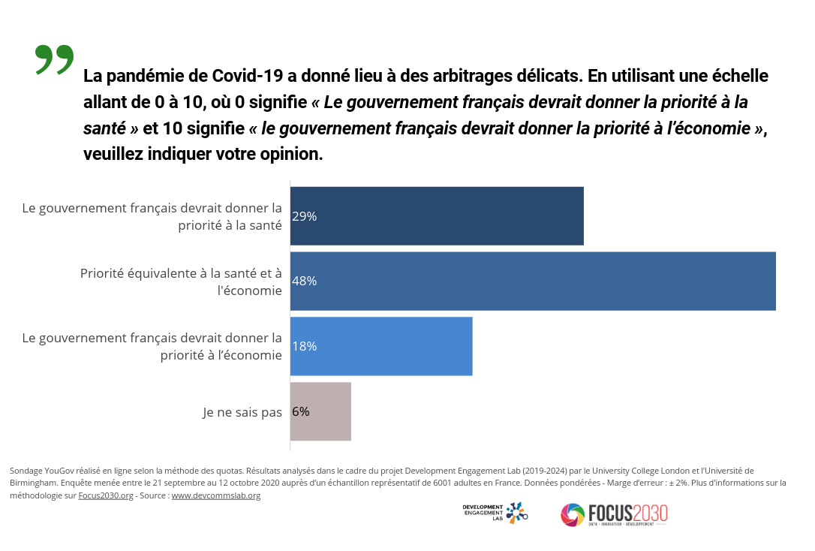

Slide 14
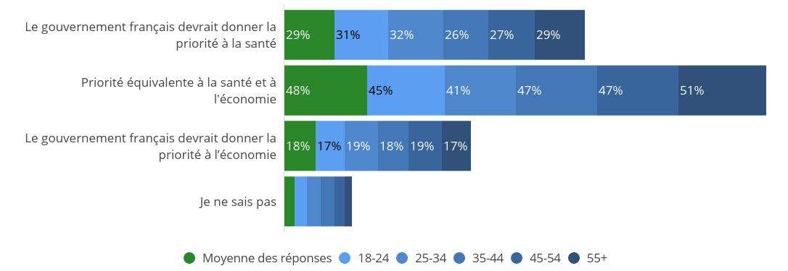
Entre les enjeux sanitaires et les enjeux économiques, les priorités sont unanimement perçues par les Français :
Pas de réelle variation au gré des âges et des générations
Pas de réelle variation au gré du niveau de revenu

Slide 15
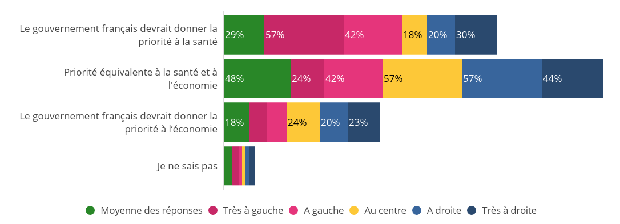
Les sympathisants du centre et de droite sont plus nombreux à souhaiter que le gouvernement donne la priorité à l’économie.
Les sympathisants de gauche sont plus nombreux à souhaiter que le gouvernement donne la priorité à la santé

Slide 16

Santé
Vs.
libertés publiques
=
Quel degré de consentement ?

Slide 17
Majoritairement, les Français sont d’accord pour sacrifier des libertés individuelles (sous-entendu temporairement) pour mieux lutter contre la propagation du virus.
45% des Français sont prêts à accepter un assez grand nombre de limites à leurs libertés individuelles.
32% des Français sont prêts à accepter un petit/faible nombre de limites à leurs libertés individuelles, soit une acceptation consentie à des mesures « raisonnables ».
Seuls 8% des Français ne sont pas prêts à consentir à des restrictions de leurs libertés individuelles.
Les mesures à prendre en mesure de libertés individuelles vis-à-vis du Covid-19 sont perçues de façon identiques par tous les Français.

Slide 18
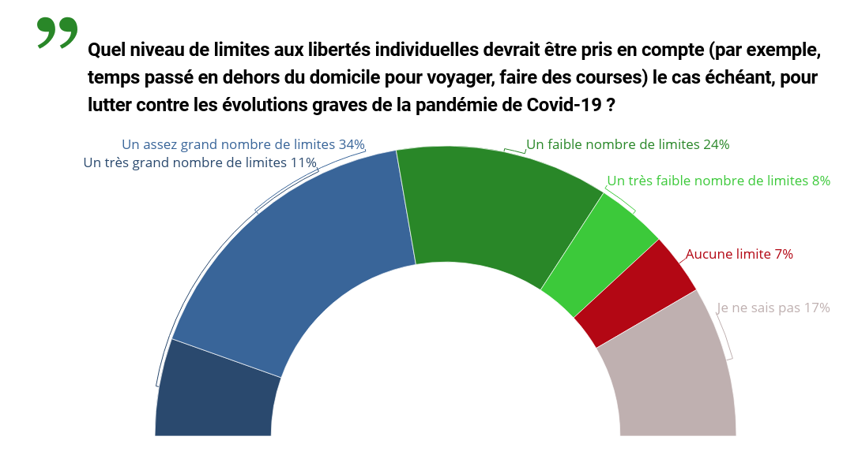



Slide 19


Pays riches ou pays pauvres
=
UNE Égalité reconnue face aux conséquences de la pandémie de Covid-19

Slide 20
En majorité (48%), les Français perçoivent que les effets de la Covid-19 affectent sans distinction les pays riches et les pays pauvres : c’est la perception de l’aspect mondialisé d’une épidémie planétaire.
La pandémie de la Covid-19 est unanimement reconnue comme générant la nécessité d’une lutte commune face à un ennemi commun aux effets partagés.
Les sympathisants de gauche sont cependant plus nombreux (10 points d’écart) que les sympathisants de droite à penser que les pays pauvres sont finalement plus impactés que les pays riches par la Covid-19.

Slide 21
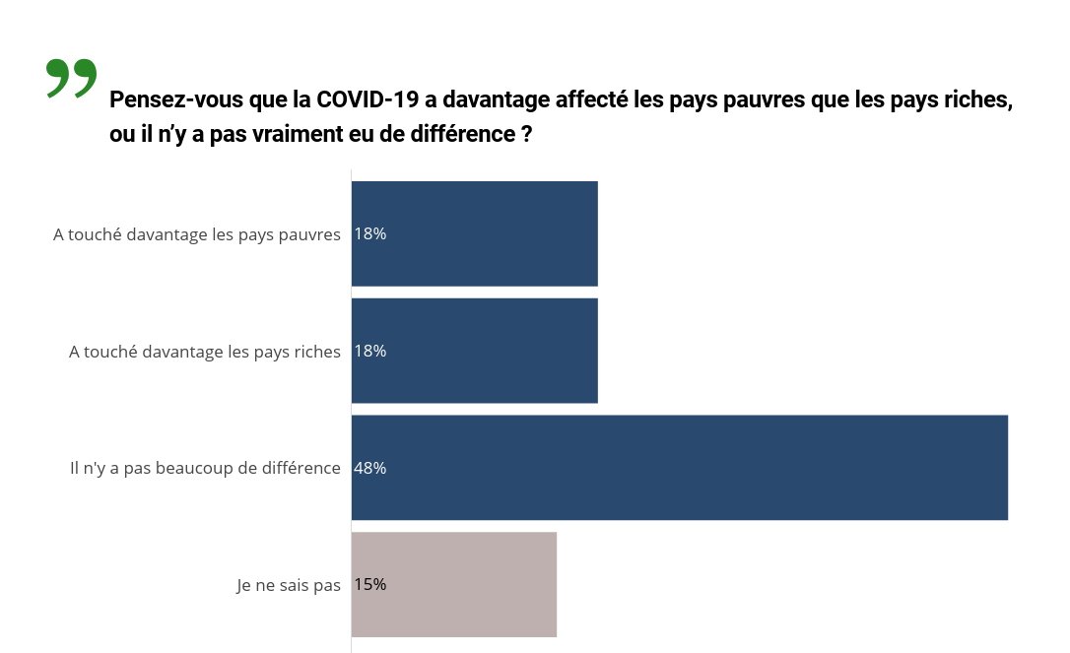
+ 5 points à gauche
- 5 points à droite
- 5 points
+ 6 points
- 2 points à gauche
+ 5 points à droite

Slide 22





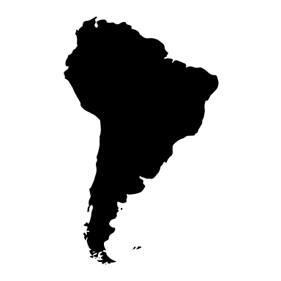

L’espoir vaccinal
Un enjeu mondial supposant de ne pas
« penser national »

Slide 23
Vaccins = bien commun ? L’approche vaccinale est comprise comme une solution qui ne peut fonctionner qu’à condition que tous les pays puissent mettre en commun leurs savoirs et que toutes les populations puissent en bénéficier au même moment dans les mêmes conditions.
« Un pour tous, tous pour un » : les réponses des Français ne démontrent pas tant une générosité à l’égard des populations les moins susceptibles d’avoir accès à un vaccin contre la Covid-19, qu’une véritable approche pragmatique. C’est la prise de conscience qu’en matière épidémique sur une planète mondialisée, pour se sauver soi, il faut permettre à tout le monde de se sauver.
Un ennemi extérieur qui rend plus solidaire : à la manière d’un plébiscite pour une réponse coordonnée à l’échelle mondiale les opinions à propos de la recherche d’un vaccin contre la Covid-19 démontrent à quel point la pandémie est perçue comme un fléau et que le salut ne pourra passer par des égoïsmes nationaux.
Une vision ré-enchantée du multilatéralisme : la pandémie du Covid-19 réveille la nécessité d’une rationalité qui passe par un retour vers un certain multilatéralisme.

Slide 24
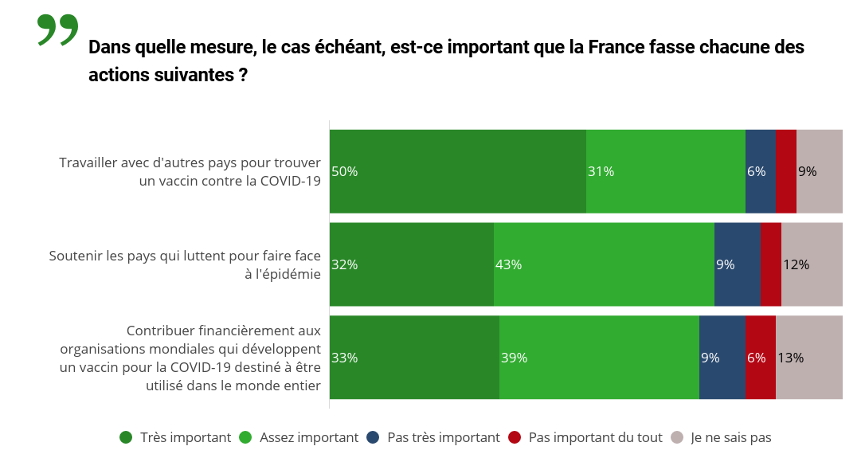


- 4 points (<25 ans)
+ 8 points (>65 ans)
+ 8 points (>65 ans)
+ 8 points (à gauche)
+ 7 points (>65 ans)
+ 8 points (à gauche)

Slide 25
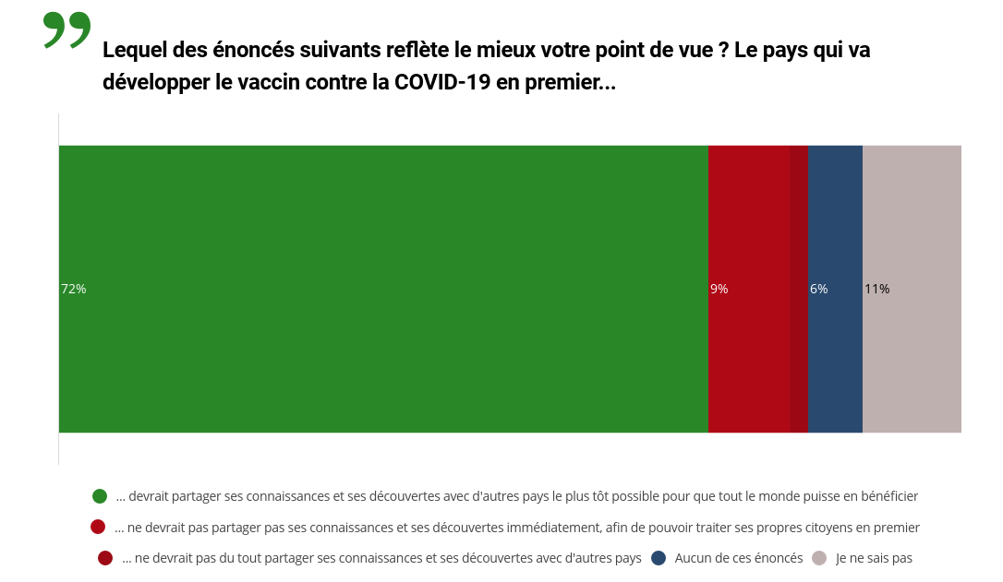

Slide 26
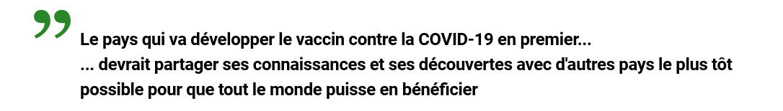
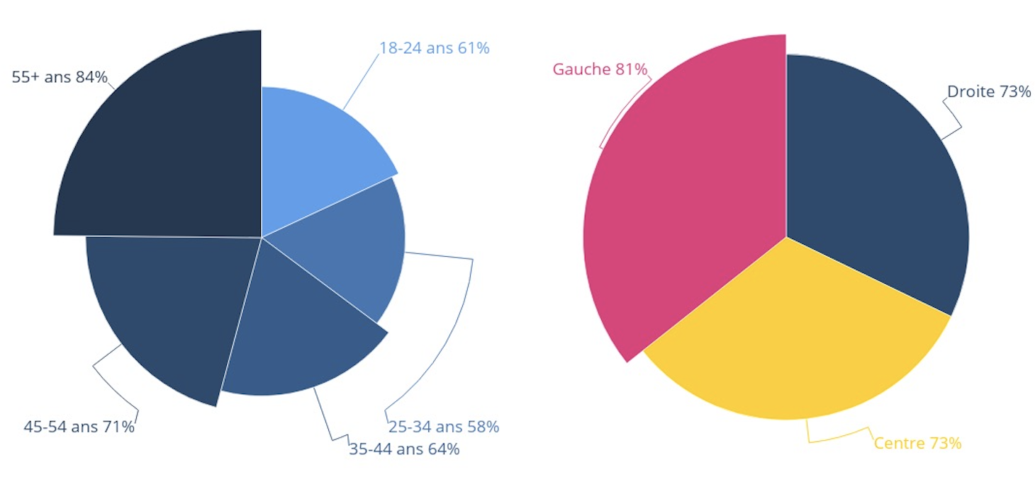

Slide 27
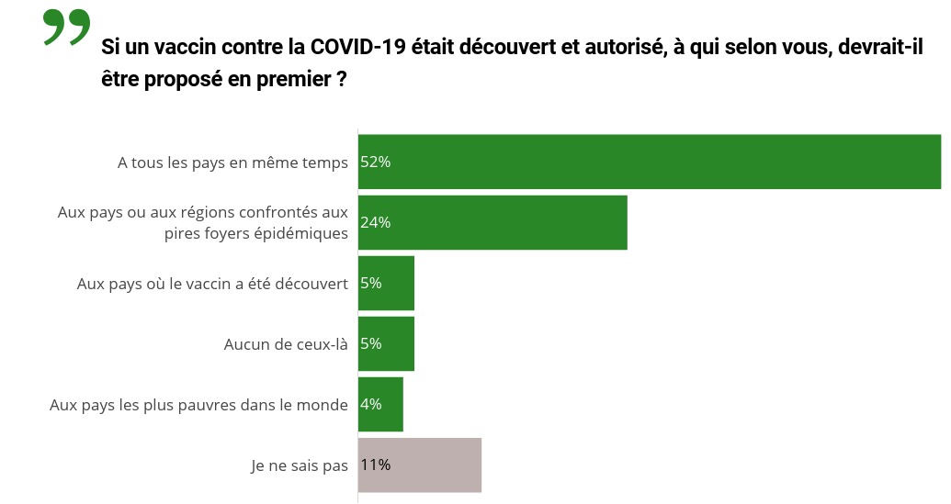
- 20 points (<25 ans)
+ 11 points (>65 ans)
+ 15 points (<25 ans)
+ 6 points (au centre)

Slide 28
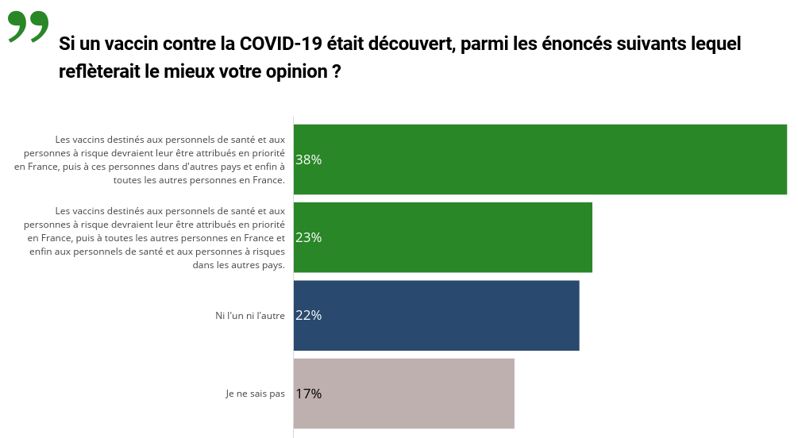

Slide 29
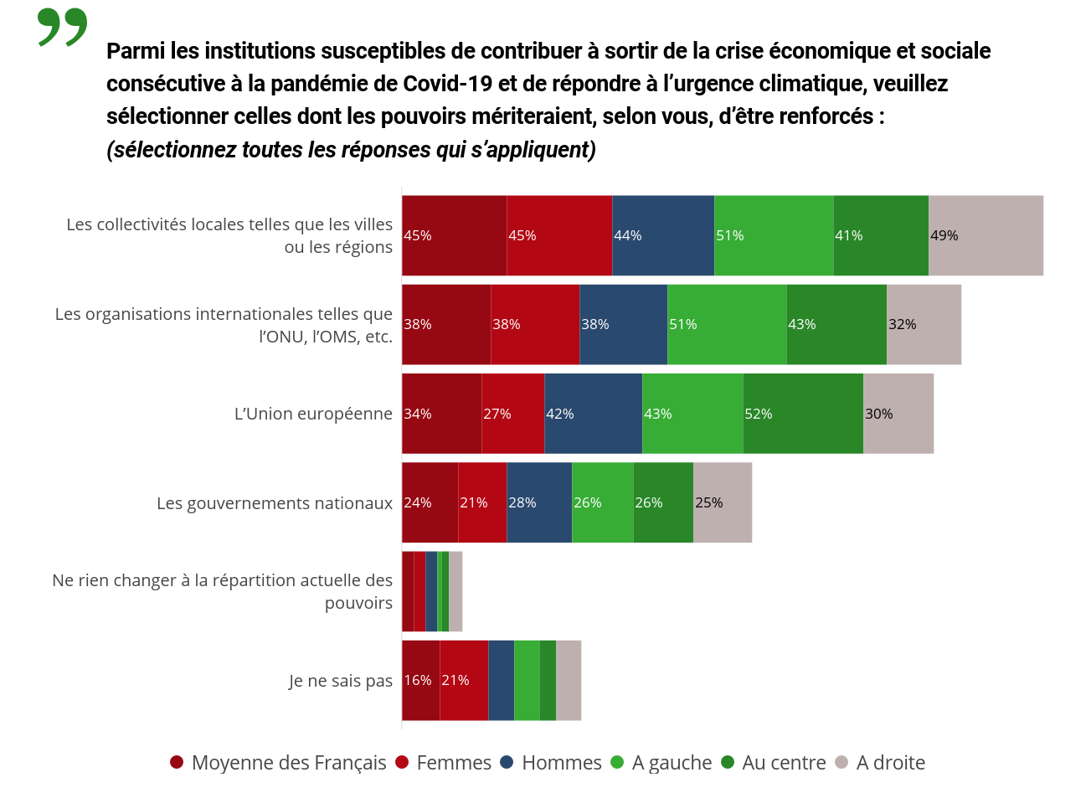
Enquête menée entre le 21 - 28 juillet 2020 auprès d’un échantillon représentatif de 2042 adultes en France.

Slide 30



UNE DÉFIANCE Vis-à-vis
DU politique

Slide 31
36% des Français ne font pas confiance aux dirigeants politiques pour faire en sorte de partager la découverte d’un vaccin avec les autres pays.
Pour autant, 50% des Français font confiance à certains chefs d’Etats pour partager les découvertes scientifiques qui émaneraient de leur propre pays avec d’autre pays.
Sur ce sujet, les femmes sont plutôt plus confiantes que les hommes.
Les avis quant à savoir si la France est leader mondial dans la découverte d’un vaccin contre la Covid-19 sont très partagés. 28% des Français ne connaissent pas le rôle de la France en matière de recherche scientifique contre la Covid-19, soit 42% de ceux qui n’ont aucun diplôme contre 18% des répondants titulaires d’un Bac+5.

Slide 32
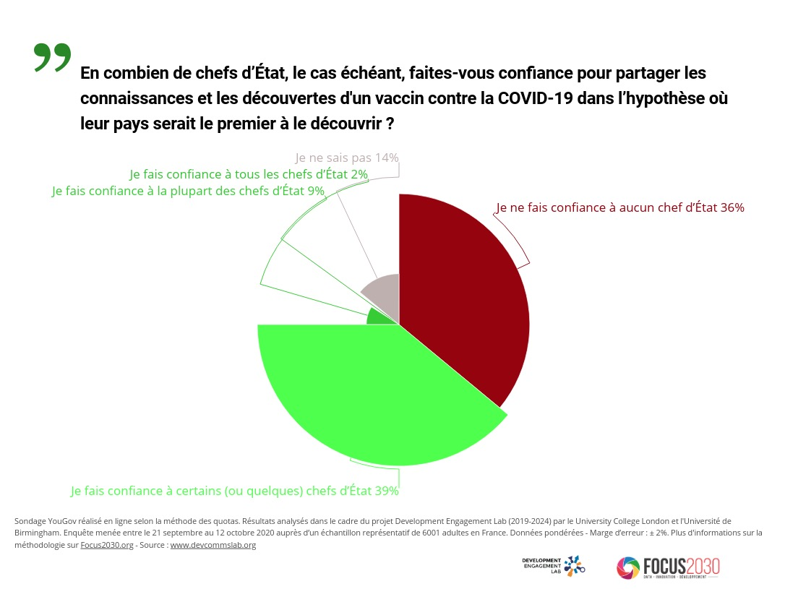
+ 3 points
- 4 points
- 9 points (<25 ans)
+ 5 points (< bac)

Slide 33
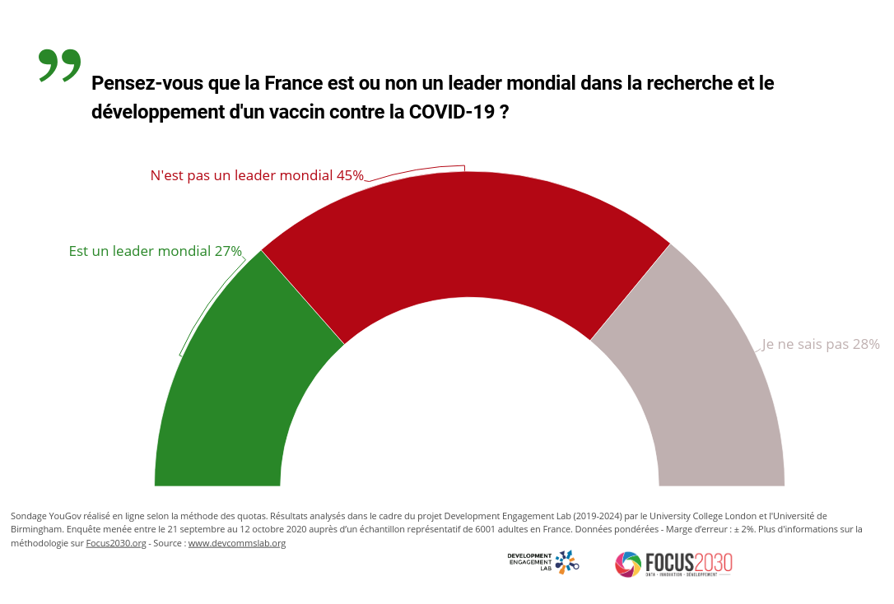
- 7 points (électeurs de E.Macron - 1er tour présidentielle)
+ 10 points électeurs de M.Le Pen – 1er tour présidentielle)

Slide 34




Un même virus
Des expériences différentes

Slide 35
La situation la plus fréquente vécue par 49% de Français ces derniers mois du fait de la Covid-19 c’est d’avoir été préoccupé par des parents vivants à distance.
La seconde expérience la plus citée en commun par 41% des Français, c’est le fait de s’être ennuyé (probablement pendant le confinement).
A l’opposé, le plus petit dénominateur commun concerne 12% de Français qui ont dû faire face à la perte d’un emploi.
En France, l’expérience de la Covid-19 ces derniers mois est perçue de façon plutôt similaire par les femmes et par les hommes.
En fonction des sujets, l’expérience de la Covid-19 a été vécue de façon très différentes selon les tranches d’âge.
Finalement, à bien des égards, comparé aux jeunes générations, les Français de plus de 55 ans sont les moins nombreux à déclarer avoir fait face à l’un de ces événements du fait de la Covid-19.

Slide 36
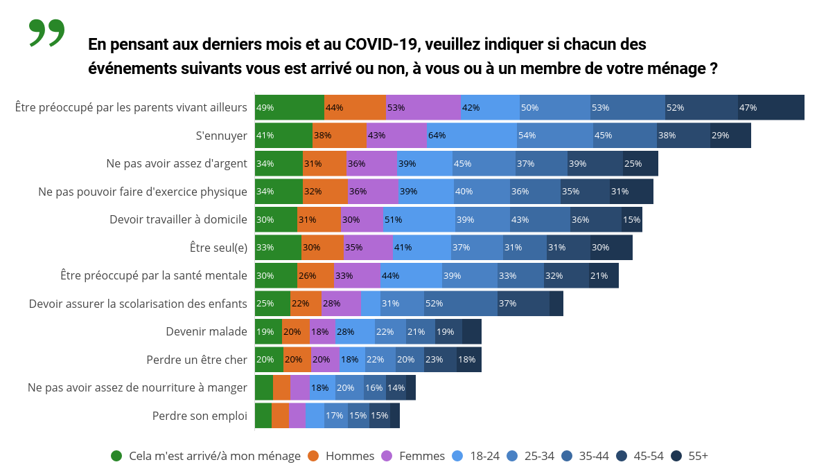

Slide 37


Un pessimisme
Économique
(À défaut d’un pessimisme
Sanitaire)

Slide 38
61% des Français pensent que la situation économique de la France va se dégrader (+24 points entre octobre 2019 et octobre 2020).
Entre octobre 2019 et octobre 2020, l’inquiétude des Français vis-à-vis de leur situation économique personnelle a peu varié.
En octobre 2020, les jeunes sont toujours beaucoup plus nombreux que les Français de +55 ans à penser que leur situation économique personnelle va s’améliorer dans les 12 prochains mois (+ 17 points de pourcentage d’écart).

Slide 39
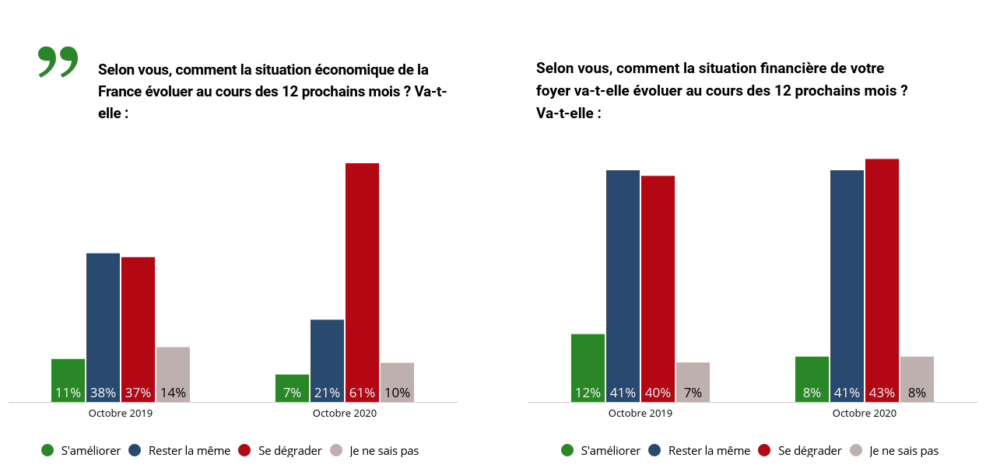

Slide 40
En savoir plus sur le Development Engagement Lab – DEL
Sonder les opinions pour mieux saisir les opinions et aspirations citoyennes sur les enjeux de solidarité internationale
Le Development Engagement Lab (DEL, 2019-2024) est un projet de recherche visant à mesurer et à analyser comment et pourquoi les citoyen·ne·s s’engagent sur les questions de développement à l’échelle du monde. Par « développement », il faut entendre le développement des pays pauvresmais aussi les Objectifs de développement durable.
DEL s’échelonne sur cinq années, de 2019 à 2024, et s’appuie sur des données d’enquête principalement quantitatives portant sur les opinions, les ressentis, les valeurs, les connaissances, les attitudes et les comportements du public dans 4 pays : en France, en Allemagne, en Grande-Bretagne et aux États-Unis.
DEL sert à nourrir les stratégies de communication et d’influence des acteurs du développement (ONG de développement, Fondations, think tanks, ministères et institutions publiques, etc. ), en permettant de mieux connaître et comprendre les citoyen·ne·s.
En France, DEL est porté par Focus 2030 qui se charge de co-construire les contenus des différentes phases du sondage, puis d’analyser et de diffuser les données recueillies dans le cadre de l’étude. Il peut s’agir de données concernant la France, mais aussi d’analyses comparatives avec les trois autres pays (Royaume-Uni, Allemagne et États-Unis) concernés par DEL.
DEL est dirigé par la professeure Jennifer Hudson du University College London et le professeur David Hudson de l’Université de Birmingham. Ce projet porté par UCL et Birmingham University est financé par la Fondation Bill & Melinda Gates.

Slide 41
PROCHAIN SONDAGE
Quelles questions souhaitez-vous poser pour alimenter
vos actions
de communication, mobilisation et plaidoyer ?

Slide 42
DEVELOPMENT ENGAGEMENT LAB : What’s NEXT?
Le ”sandbox” 30 questions – échantillon de 2.000 personnes
Terrain : Janvier 2021 – Résultats Février
Prochaine étape : soumettre les questions d’ici 10 décembre : ICI
Notes:
Slide 3 – We don’t need a ‘Action Coalition objective’ slide but we need a slide on our objectives for the Coalition we are building in France with this multi-stakeholders.
Slide 4 – agenda, to be slide 2
Slide 5 – we need to showcase what we are doing first. Could we use the work on the brochure (Brunswick / Lila work?) or could you use the presentation on the foundation that you have on Teams in your folder?
Slide 6 – TBC I don’t know if we will be able to present it on Sept 10th. I would then replace this by ‘our ambition / objective for the GEF’ and we could have a next meeting with the coalition in Oct to present the strategy.
Slide 7 – at the end and need some updates that I can do. We also need, instead of the role in the foundation, to have the different roles in the coalition e.g Lila, focal point for Sparknews. Mathilde, for Bayard, and Fabrice for the CSOs coalition. Referring all three to Bea (for Southern Europe director) and Erin (Gender Equality Policy).
Slide 8 – better design, thanks!
Slide 10 – 11: the content will be in slide 8 and 9
Slide 12 – if the foundation, will move before slide 7. Also could you explain me the difference with ‘our objective’ for the coalition (slide 3)?
Slide 13 – great ideas but we have already the deliverables. What we need for that meeting is to have a actions tracker, timeline, regular meetings (internal timeline) and then have slide 14, the external timeline with all external events (we should liaise with Focus 2030 and Philippine and you could both work on this).

